Slide 1
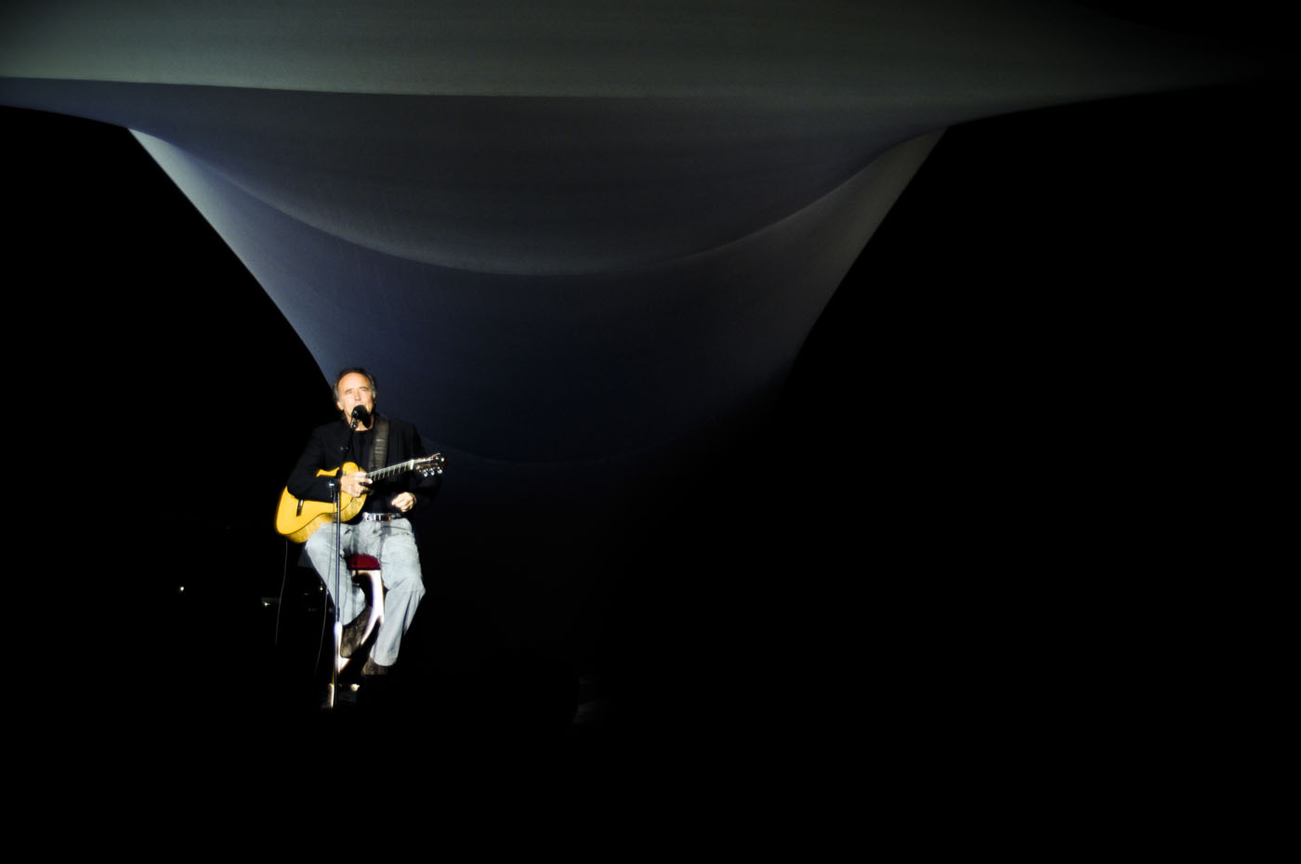
Joan Manuel Serrat
Momentos musicales
(Sus grandes clásicos)
Cada diapositiva, un tema con su letra correspondiente

Slide 2
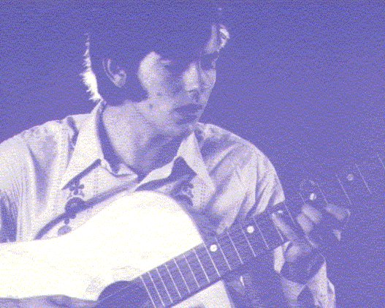
Mediterráneo
Quizá porque mi niñez sigue jugando en tu playa
Y escondido tras las cañas duerme mi primer amor
Llevo tu luz y tu olor por donde quiera que vaya
Y amontonado en tu arena guardo amor, juegos y penas
Yo que en la piel tengo el sabor amargo del llanto eterno
Que han vertido en ti cien pueblos, de Algeciras a Estambul
Para que pintes de azul sus largas noches de invierno
A fuerza de desventuras tu alma es profunda y oscura
A tus atardeceres rojos se acostumbraron mis ojos
Como el recodo al camino
Soy cantor, soy embustero
Me gusta el juego y el vino, tengo alma de marinero
¿Qué le voy a hacer si yo nací en el Mediterráneo?
Nací en el Mediterráneo
Y te acercas, y te vas después de besar mi aldea
Jugando con la marea te vas, pensando en volver
Eres como una mujer perfumadita de brea
Que se añora y que se quiere, que se conoce y se teme
Ay… si un día para mi mal viene a buscarme la parca
Empujad al mar mi barca con un levante otoñal
Y dejad que el temporal desguace sus alas blancas
Y a mí enterradme sin duelo entre la playa y el cielo
En la ladera de un monte, más alto que el horizonte
Quiero tener buena vista
Mi cuerpo será camino
Le daré verde a los pinos y amarillo a la genista
Cerca del mar, porque yo nací en el Mediterráneo
Nací en el Mediterráneo, Nací en el Mediterráneo, Nací en el Mediterráneo

Slide 3
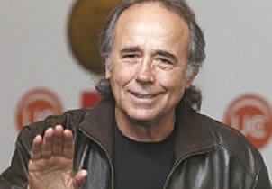
Penélope
Penélope, con su bolso de piel marrón y sus zapatos de tacón y su vestido de domingo. Penélope se sienta en un banco en el andén y espera que llegue el primer tren meneando el abanico. Dicen en el pueblo que un caminante paró su reloj una tarde de primavera. «Adiós amor mío no me llores, volveré antes que de los sauces caigan las hojas. Piensa en mí volveré a por ti...» Pobre infeliz se paró tu reloj infantil una tarde plomiza de abril cuando se fue tu amante. Se marchitó en tu huerto hasta la última flor. No hay un sauce en la calle Mayor para Penélope. Penélope, tristes a fuerza de esperar, sus ojos, parecen brillar si un tren silba a lo lejos. Penélope uno tras otro los ve pasar, mira sus caras, les oye hablar, para ella son muñecos. Dicen en el pueblo que el caminante volvió. La encontró en su banco de pino verde. La llamó: «Penélope mi amante fiel, mi paz, deja ya de tejer sueños en tu mente, mírame, soy tu amor, regresé».
Le sonrió con los ojos llenitos de ayer, no era así su cara ni su piel. «Tú no eres quien yo espero». Y se quedó con el bolso de piel marrón y sus zapatitos de tacón sentada en la estación.

Slide 4
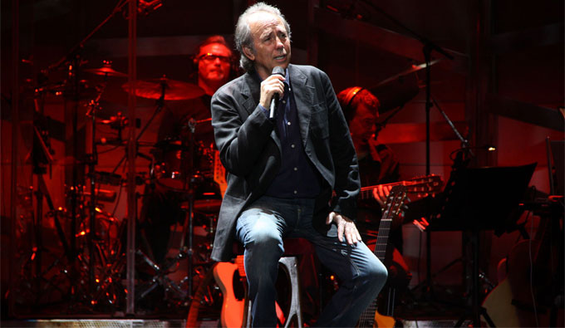
Decir amigo
Decir amigo es decir juegos, escuela, calle y niñez. Gorriones presos de un mismo viento tras un olor de mujer. Decir amigo es decir vino, guitarra, trago y canción furcias y broncas. Y en Los Tres Pinos una novia pa' los dos. Decir amigo me trae del barrio luz de domingo y deja en los labios gusto a mistela y a natillas con canela. Decir amigo es decir aula, laboratorio y bedel. Billar y cine.
Siesta en Las Ramblas y alemanas al clavel. Decir amigo es decir tienda, botas, charnaque y fusil. Y los domingos, a pelear hembras entre Salou y Cambrils. Decir amigo no se hace extraño cuando se tiene sed de veinte años y pocas 'pelas'. Y el alma sin mediasuelas. Decir amigo es decir lejos y antes fue decir adiós. Y ayer y siempre lo tuyo nuestro y lo mío de los dos. Decir amigo se me figura que decir amigo es decir ternura. Dios y mi canto saben a quien nombro tanto.

Slide 5
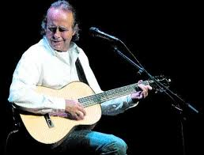
Aquellas pequeñas cosas
Uno se cree
que las mató
el tiempo y la ausencia.
Pero su tren
vendió boleto
de ida y vuelta.
Son aquellas pequeñas cosas,
que nos dejó un tiempo de rosas
en un rincón,
en un papel
o en un cajón.
Como un ladrón
te acechan detrás
de la puerta.
Te tienen tan
a su merced
como hojas muertas
que el viento arrastra allá o aquí,
que te sonríen tristes y
nos hacen que
lloremos cuando
nadie nos ve.

Slide 6
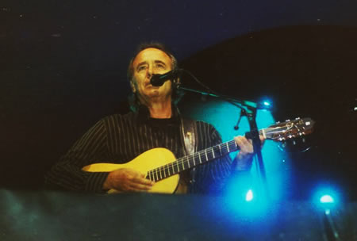
Poema de amor
El sol nos olvidó ayer sobre la arena,
nos envolvió el rumor suave del mar,
tu cuerpo me dio calor,
tenía frío,
y allí, en la arena,
entre los dos nació este poema,
este pobre poema de amor
para ti.
Mi fruto, mi flor,
mi historia de amor,
mis caricias.
Mi humilde candil,
mi lluvia de abril,
mi avaricia.
Mi trozo de pan,
mi viejo refrán,
mi poeta.
La fe que perdí,
mi camino
y mi carreta.
Mi dulce placer,
mi sueño de ayer,
mi equipaje.
Mi tibio rincón,
mi mejor canción,
mi paisaje.
Mi manantial,
mi cañaveral,
mi riqueza.
Mi leña, mi hogar,
mi techo, mi lar,
mi nobleza.
Mi fuente, mi sed,
mi barco, mi red
y la arena.
Donde te sentí
donde te escribí
mi poema.

Slide 7
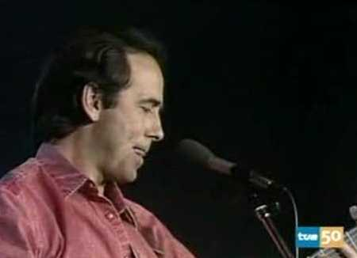
El Titiritero
De aldea en aldea
El viento lo lleva
Siguiendo el sendero,
Su patria es el mundo,
Como un vagabundo
Va el titiritero.
Viene de muy lejos,
Cruzando los viejos
Caminos de piedra.
Es de aquella raza
Que de plaza en plaza
Nos canta su pena.
¡allez hop!
¡titiritero, allez hop!
De feria en feria
Siempre risueño
Canta sus sueños
Y sus miserias.
Vacía su alforja
De sueños que forja
En su andar tan largo.
Nos baja una estrella
Que borra la huella
De un recuerdo amargo.
Canta su romanza
Al son de una danza
Híbrida y extraña,
Para que el aldeano
Le llene la mano
Con lo poco que haya.
¡allez hop!
¡titiritero allez hop!
De feria en feria
Siempre risueño
Canta sus sueños
Y sus miserias.
Y al caer la noche
En el viejo coche
Guardará los chismes,
Y tal como vino.
Sigue su camino
Solitario y triste.
Y quizá mañana
Por esa ventana
Que muestra el sendero
Nos llegue su queja
Mientras que se aleja
El titiritero.

Slide 8
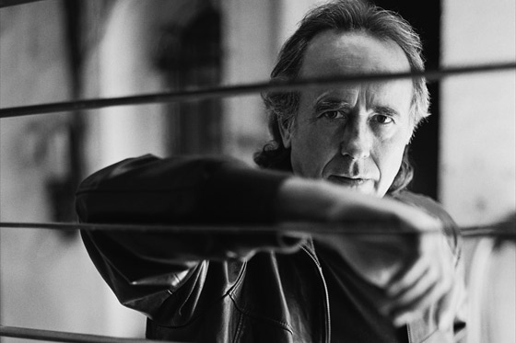
Tu nombre me sabe a yerba
Porque te quiero a ti, porque te quiero, cerré mi puerta una mañana y eché a andar. Porque te quiero a ti, porque te quiero, dejé los montes y me vine al mar. Tu nombre me sabe a yerba de la que nace en el valle a golpes de sol y de agua. Tu nombre me lleva atado en un pliego de tu talle y en el bies de tu enagua.
Porque te quiero a ti, porque te quiero, aunque estás lejos yo te siento a flor de piel. Porque te quiero a ti, porque te quiero, se hace más corto el camino aquél. Tu nombre me sabe a yerba de la que nace en el valle a golpes de sol y de agua. Tu nombre me lleva atado en un pliegue de tu talle y en el bies de tu enagua. Porque te quiero a ti, porque te quiero, mi voz se rompe como el cielo al clarear. Porque te quiero a ti, porque te quiero, dejé los montes y me vine al mar.

Slide 9
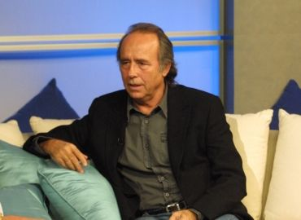
Lucía
Vuela esta canción para ti, Lucía, la más bella historia de amor que tuve y tendré. Es una carta de amor que se lleva el viento pintada en mi voz a ninguna parte a ningún buzón. No hay nada mas bello que lo que nunca he tenido. Nada mas amado que lo que perdí. Perdóname si hoy busco en la arena una luna llena que arañaba el mar...
Si alguna vez fui un ave de paso, lo olvidé pa' anidar en tus brazos. Si alguna vez fui bello y fui bueno, fue enredado en tu cuello y tus senos. Si alguna vez fui sabio en amores, lo aprendí de tus labios cantores. Si alguna vez amé, si algún día después de amar, amé, fue por tu amor, Lucía, Lucía... Tus recuerdos son cada día más dulces, el olvido sólo se llevó la mitad, y tu sombra aún se acuesta en mi cama con la oscuridad, entre mi almohada y mi soledad.

Slide 10
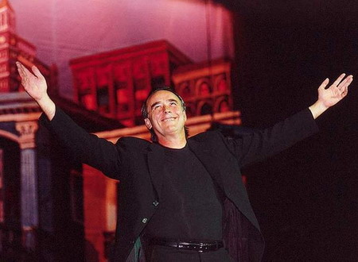
Paraules D'Amor (Catalán)
Ella em va estimar tant... Jo me l'estimo encara. Plegats vam travessar una porta tancada. Ella, com us ho podré dir, era tot el meu món llavors quan en la llar cremàven només paraules d'amor... Paraules d'amor senzilles i tendres. No en sabíem més, teníem quinze anys. No havíem tingut massa temps per aprendre'n, tot just despertàvem del son dels infants. En teníem prou amb tres frases fetes que havíem après d'antics comediants. D'històries d'amor, somnis de poetes, no en sabíem més, teníem quinze anys... Ella qui sap on és, ella qui sap on para. La vaig perdre i mai més he tornat a trobar-la. Però sovint en fer-se fosc, de lluny m'arriba una cançó. Velles notes, vells acords, velles paraules d'amor... Paraules d'amor senzilles i tendres. No en sabíem més, teníem quinze anys. No havíem tingut massa temps per aprendre'n, tot just despertàvem del son dels infants.
En teníem prou amb tres frases fetes que havíem après d'antics comediants. D'històries d'amor, somnis de poetes, no en sabíem més, teníem quinze anys...

Slide 11
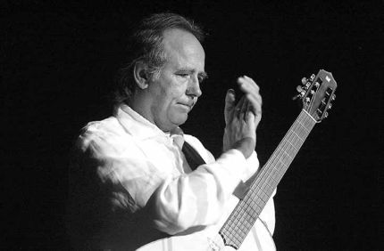
Palabras de amor
Él me quiso tanto... Yo aún sigo enamorada. Juntos atravesamos una puerta cerrada. Él, cómo os diría... era toda mi ocupación, cuando en la lumbre ardían sólo palabras de amor... Palabras de amor sencillas y tiernas que echamos al vuelo por primera vez, apenas tuvimos tiempo de aprenderlas, recién despertábamos de la niñez. Nos bastaban esas tres frases hechas que entonaba un trasnochado galán, de historias de amor, sueños de poetas, a los quince años no se saben más...
Ella, dónde andará, tal vez aún me recuerda. Un día se marchó y jamás volví a verla. Pero, cuando oscurece, lejos, se escucha una canción, vieja música que acuna, viejas palabras de amor... Palabras de amor sencillas y tiernas que echamos al vuelo por primera vez, apenas tuvimos tiempo de aprenderlas, recién despertábamos de la niñez. Nos bastaban esas tres frases hechas que entonaba un trasnochado galán, de historias de amor, sueños de poetas, a los quince años no se saben más...
A los quince años no se saben más...
Con Amaya Uranga

Slide 12
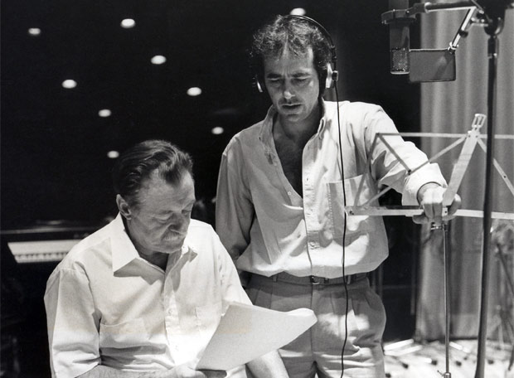
Que va a ser de tí
Hace más de un año ya que en casa no está tu pequeña. Un lunes de noche la vi salir con su impermeable amarillo, sus cosas en un hatillo y cantando... «quiero ser feliz» ... Te dejó sobre el mantel su adiós de papel, tu pequeña. Te decía que en el alma y la piel se le borraron las pecas, y su mundo de muñecas pasó... Pasó veloz y ligera como una primavera en flor... Qué va a ser de ti lejos de casa. Nena, qué va a ser de ti.
Qué va a ser de ti lejos de casa. Nena, qué va a ser de ti.
Esperaste en el sillón y luego en el balcón a la pequeña.
Y de punta a punta de la ciudad preguntaste a los vecinos y saliste a los caminos. Quién sabe dónde andará... Y hoy te preguntas por qué un día se fue tu pequeña, si le diste toda tu juventud, un buen colegio de pago, el mejor de los bocados y tu amor... Amor sobre las rodillas. Caballito trotador. Qué va a ser de ti lejos de casa... Nena, qué va a ser de ti...

Slide 13
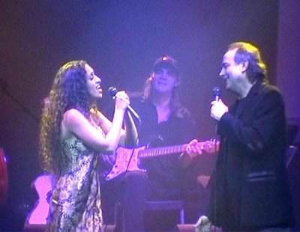
Es caprichoso el azar
Fue sin querer... Es caprichoso el azar. No te busqué ni me viniste a buscar. Tú estabas donde no tenías que estar; y yo pasé, pasé sin querer pasar. Y me viste y te vi entre la gente que iba y venía con prisa en la tarde que anunciaba chaparrón. Tanto tiempo esperándote...
Tanto tiempo esperándote
Fue sin querer... Es caprichoso el azar.
No te busqué ni me viniste a buscar. Yo estaba donde no tenía que estar y pasaste tú, como sin querer pasar. Pero prendió el azar semáforos carmín, detuvo el autobús y el aguacero hasta que me miraste tú. Tanto tiempo esperándote...
Tanto tiempo esperándote... Fue sin querer... Es caprichoso el azar. No te busqué, ni me viniste a buscar.
Con Noa

Slide 14
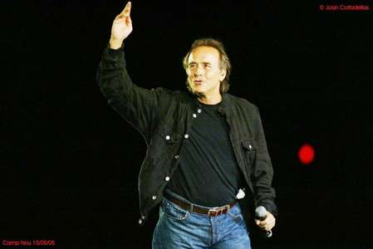
Esos locos bajitos
A menudo los hijos se nos parecen, y así nos dan la primera satisfacción; ésos que se menean con nuestros gestos, echando mano a cuanto hay a su alrededor. Esos locos bajitos que se incorporan con los ojos abiertos de par en par, sin respeto al horario ni a las costumbres y a los que, por su bien, (dicen) que hay que domesticar. Niño, deja ya de joder con la pelota. Niño, que eso no se dice, que eso no se hace, que eso no se toca. Cargan con nuestros dioses y nuestro idioma, con nuestros rencores y nuestro porvenir. Por eso nos parece que son de goma y que les bastan nuestros cuentos para dormir.
Nos empeñamos en dirigir sus vidas sin saber el oficio y sin vocación. Les vamos trasmitiendo nuestras frustraciones con la leche templada y en cada canción. Niño, deja ya de joder con la pelota. Niño, que eso no se dice, que eso no se hace, que eso no se toca. Nada ni nadie puede impedir que sufran, que las agujas avancen en el reloj, que decidan por ellos, que se equivoquen, que crezcan y que un día nos digan adiós.

Slide 15
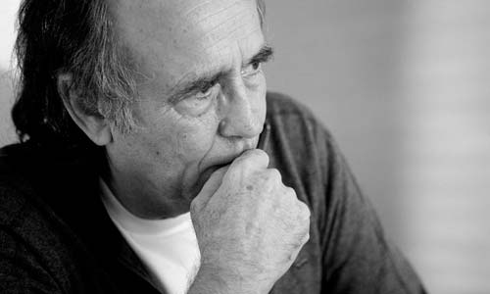
La mujer que yo quiero
La mujer que yo quiero, no necesita bañarse cada noche en agua bendita. Tiene muchos defectos, dice mi madre, y demasiados huesos, dice mi padre. Pero ella es más verdad que el pan y la tierra. Mi amor es un amor de antes de la guerra para saberlo... La mujer que yo quiero, no necesita deshojar cada noche una margarita.
La mujer que yo quiero, es fruta jugosa prendida en mi alma como si cualquier cosa. Con ella quieren dármela mis amigos, y se amargan la vida mis enemigos... porque sin querer tú, te envuelve su arrullo y contra su calor, se pierde el orgullo y la vergüenza... La mujer que yo quiero, es fruta jugosa madurando feliz, dulce y vanidosa.
La mujer que yo quiero, me ató a su yunta, para sembrar la tierra de punta a punta de un amor que nos habla con voz de sabio y tiene de mujer la piel y los labios. Son todos suyos mis compañeros de antes...
Mi perro, mi Escalectric y mis amantes. Pobre Juanito... La mujer que yo quiero, me ató a su yunta: pero, por favor, no se lo digas nunca. Pero, por favor, no se lo digas nunca...

Slide 16
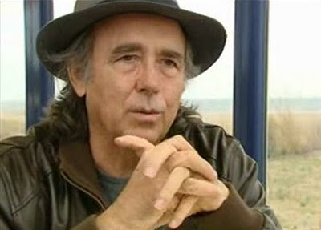
Dondequiera que estés
Dondequiera que estés, te gustará saber que por flaca que fuese la vereda no malvendí tu pañuelo de seda por un trozo de pan y que jamás, por más cansado que estuviese, abandoné tu recuerdo a la orilla del camino y por fría que fuera mi noche triste, no eché al fuego ni uno solo de los besos que me diste. Por ti, por ti brilló mi sol un día y cuando pienso en ti brilla de nuevo sin que lo empañe la melancolía de los fugaces amores eternos.
Dondequiera que estés te gustará saber que te pude olvidar y no he querido, y por fría que sea mi noche triste no echo al fuego ni uno solo de los besos que me diste. Dondequiera que estés.... si te acuerdas de mi.

Slide 17
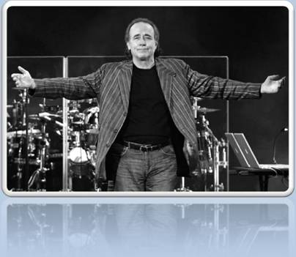
Como un gorrión
Es menuda como un soplo
y tiene el pelo marrón
y un aire entre tierno y triste
como un gorrión.
Le gusta andar por las ramas
ir de balcón en balcón
sin que nadie le eche mano
como un gorrión.
Nació libre como el viento,
no tiene amo ni patrón
y se mueve por instinto
como un gorrión.
Pajarillo pardo...
En la Carrera
de San Bernardo,
quedó tu nido seco y vacío
quizá algún niño ya lo robó.
Pajarillo errante
que bebe el agua de los estanques
y de mi mano jamás comió.
Y no le vende al alpiste
su color ni su canción
por ahí busca su lechuga
como un gorrión.
Y le da pena el canario
pero no envidia a un halcón.
Le gusta volar bajito
como un gorrión.
Y tutearse con las nubes
y dormir en el rincón
donde no llegan los gatos
como un gorrión.
Pajarillo pardo...
En la Carrera
de San Bernardo,
quedó tu nido seco y vacío
quizá algún niño ya lo robó.
Pajarillo errante
que bebe el agua de los estanques
y de mi mano jamás comió.

Slide 18
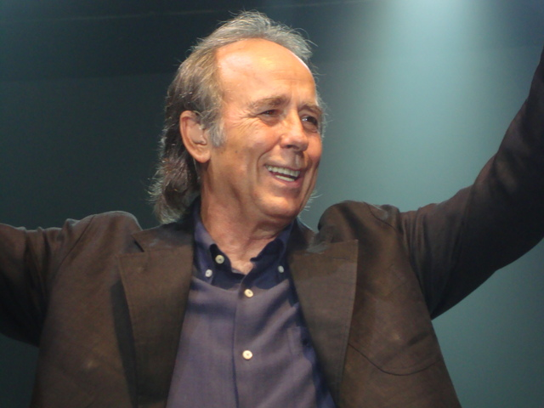
El noi del Poble-sec
LMG

Slide 19



Accede a la sección que desees desde aquí:
Propia Creación
De la Red
Dedicatorias | Fechas Especiales | Graciosos
Historia y Arte | Lugares | Musicales
Naturaleza y Ciencias | Política | Reflexión
Religiosos | Románticos | Salud
Dedicatorias | Fechas Especiales | Graciosos
Historia y Arte | Lugares | Musicales
Naturaleza y Ciencias | Política | Reflexión
Religiosos | Románticos | Salud
Si deseas recibir pps periódicamente en tu correo electrónico subscríbete aquí:

